Slide 1

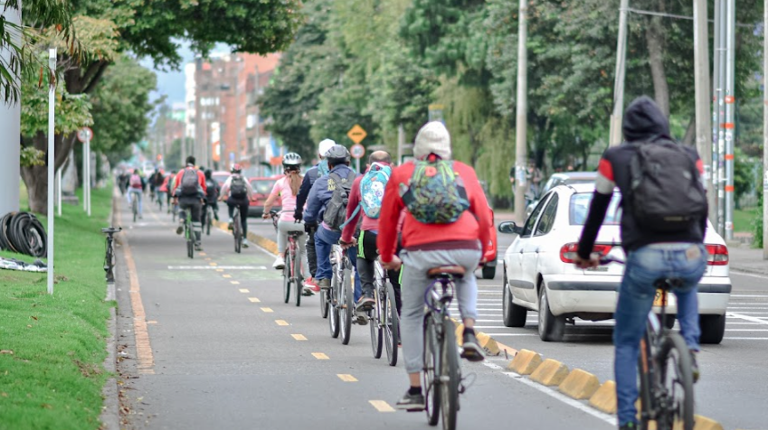


Bogotá, febrero 2023

Slide 2
Modelo de Ocupación Territorial – MOT – POT - Decreto 555 2021
Estructura Ecológica Principal
Artículo 6.1.a
Escalas de Ordenamiento
Componentes
Estructura Integradora de Patrimonios
Artículo 6.1.b
Sistemas de soporte
Sistema de Espacio Público Peatonal.
Sistema de Movilidad
Sistema del Cuidado y de Servicios Sociales
Sistema de Servicios Públicos.
Estructuras territoriales
Artículo 6.1
Estructura Funcional y del Cuidado
Artículo 6.1.c
Escala regional
Artículo 6
Estructura Socioeconómica, Creativa y de Innovación
Artículo 6.1.d
Escala Distrital
(Urbana y Rural)
Artículo 6
Clasificación suelo
Artículo 6.2
Vocación del suelo Urbano:
Áreas de actividad de Grandes servicios metropolitanos.
Áreas de actividad Estructurante (Receptora de actividades económicas y Receptora VIS).
Áreas de actividad de Proximidad (Receptora de soporte y Generadora de soporte).
Rural, urbano y de expansión
Escala Local
Artículo 6
Estrategia Normativa
Artículo 6.3
Regionales
Distritales
(Urbana y Rural)
Elementos
Artículo 6.4
Locales

Slide 3
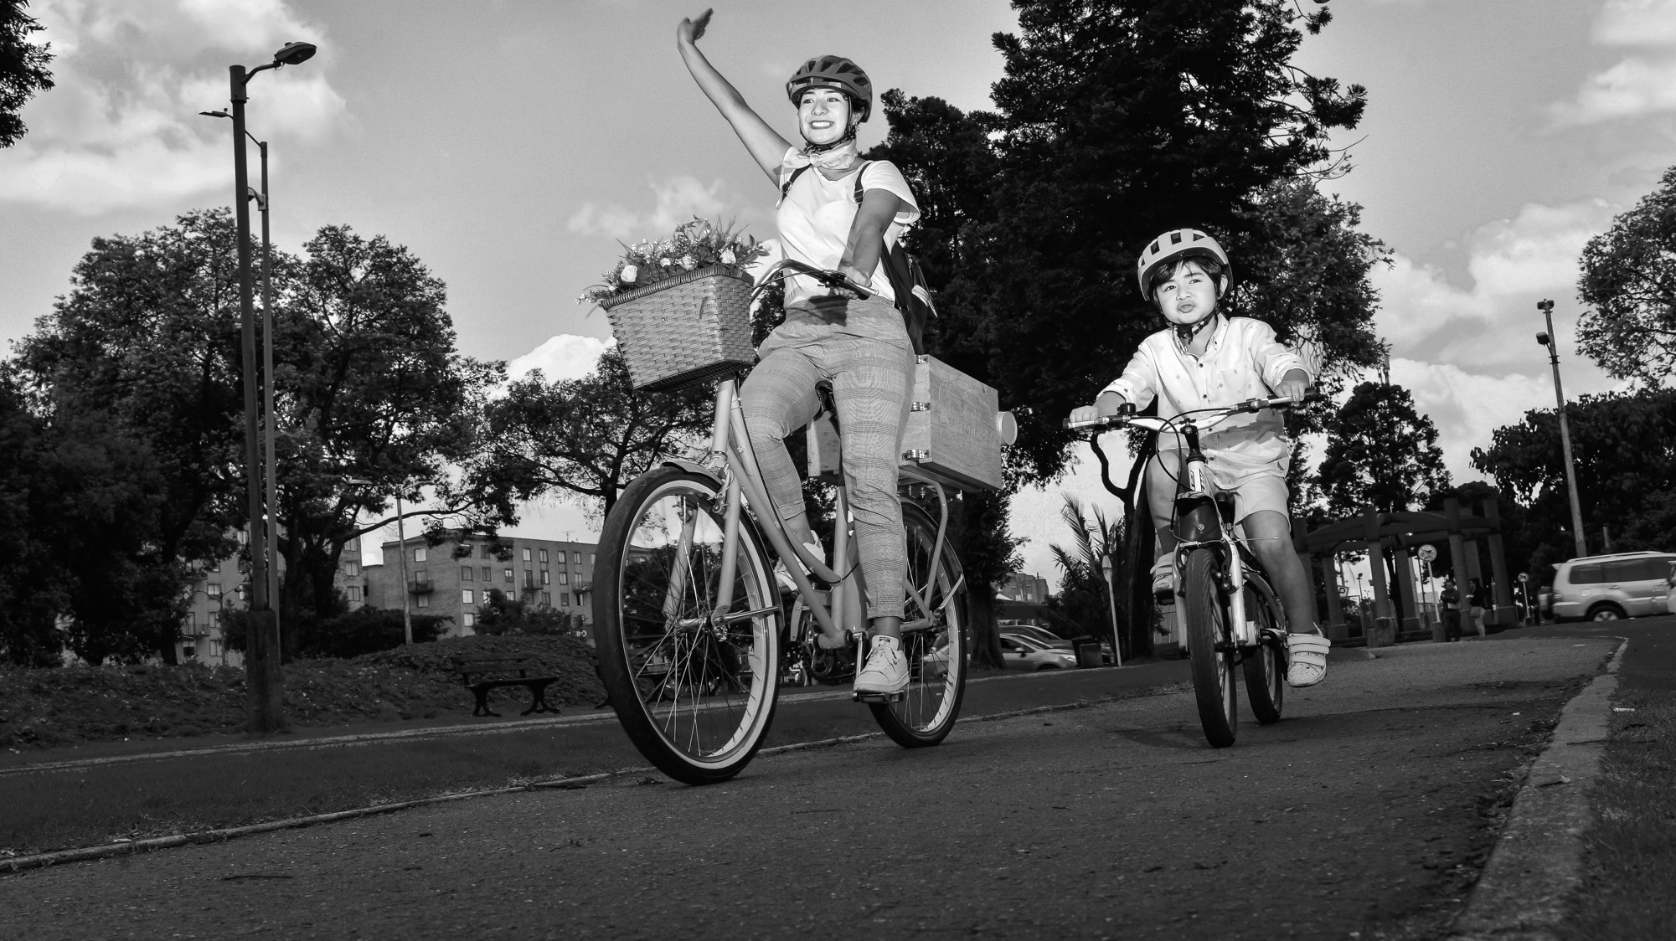







3 escalas
Escalas
Regional: intermodalidad (sistema férreo), intercambiadores modales en las entradas y salidas de la ciudad y corredores logísticos
Distrital: red de corredores verdes (alta y mediana capacidad), red de cicloinfraestructura (cicloalamedas)
Local: sistema de movilidad a escala local conectado con el sistema del cuidado (red peatonal, de cicloinfraestructura y de corredores verdes de proximidad)

Slide 4
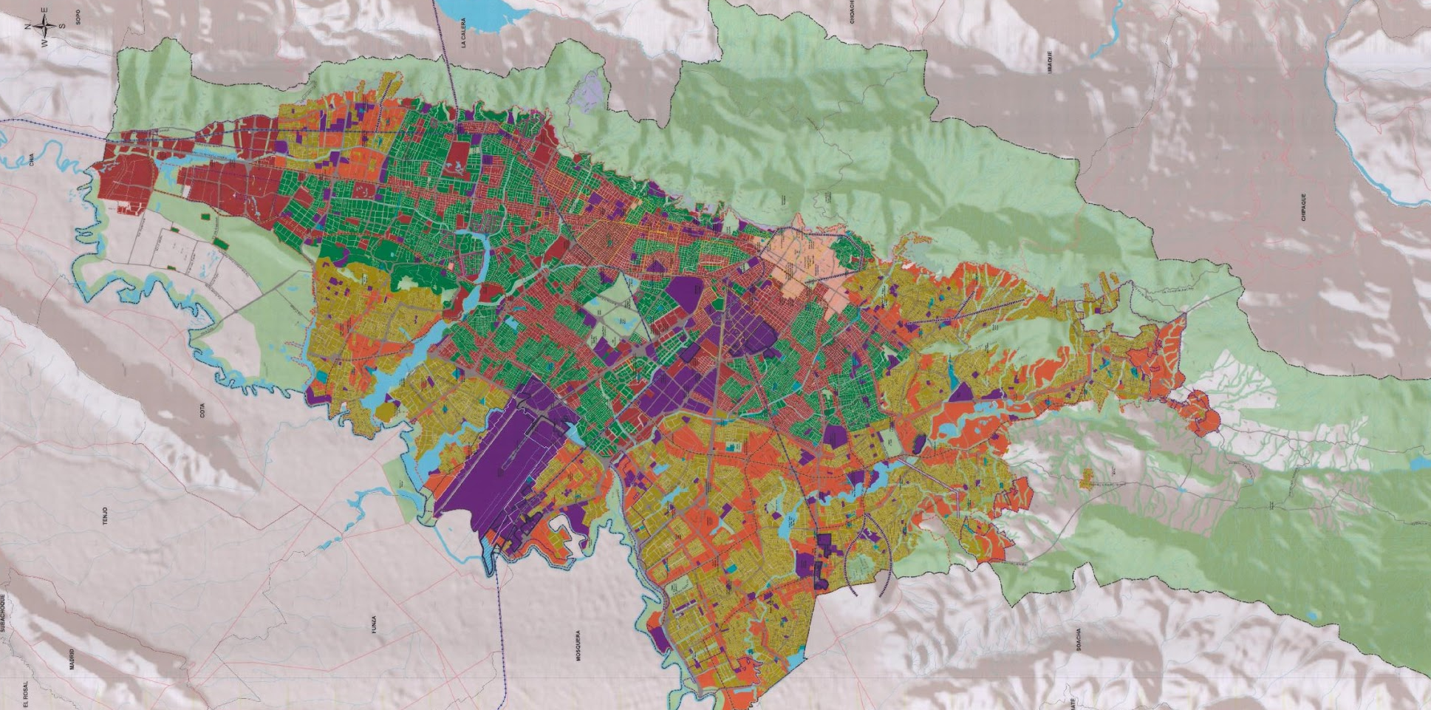
Modelo de Ocupación Territorial – POT - Decreto 555 2021
Áreas de actividad de Grandes servicios metropolitanos
Áreas de actividad Estructurante – Receptora actividades económicas
Áreas de actividad Estructurante – Receptora Vivienda de Interés Social
Áreas de actividad de Proximidad – Receptora soportes urbanos
Áreas de actividad de Proximidad – Generadora soportes urbanos
Plan Especial de Manejo y Protección

Slide 5
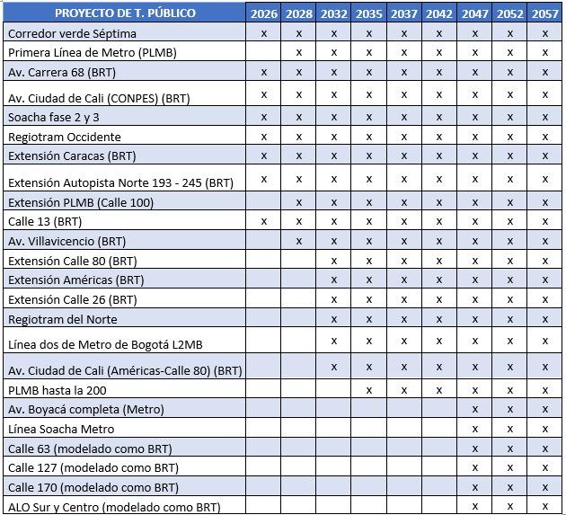
Entrada en Operación de Oferta de Transporte en la Ciudad
Calle 13 y SLMB CONPES 4104 julio 2022
Región CONPES 4034 julio 2021
Oferta de transporte Concertada
Gradualmente se materializa la visión del 2035
POT

Slide 6
Estructura PMSS
Objetivos
Estrategias
Metas Trazadoras
Escalas
Metas Estratégicas
Regional
Distrital
Urbano
Rural
Local
Sistema multimodal de TPú masivo
Estrategia Objetivo 1 - Escala Regional
1
Programas
Proyecto 1
Indicadores
Estratégicos
+
Indicadores Gestión
+
Articulación con el sistema de seguimiento POT
(+) Viajes sostenibles
Estrategia Objetivo 1 - Escala Distrital
2
Proyecto 2
Estrategia Objetivo 1 - Escala Distrital
3
Proyecto 3
(- ) Fatalidades
Estrategia Objetivo 2 - Escala Distrital
Proyecto
4
Proyecto
Espacio Público para la Movilidad
Estrategia Objetivo 2 - Escala Regional
5
Proyecto
(- ) tiempo viaje
Estrategia Objetivo 2 - Escala Distrital
Proyecto
6
Proyecto
Estrategia Objetivo 2 - Escala Proximidad
1
Programas
Proyecto
Proyectos Estructurantes
Participación Ciudadana
Institucionalidad
Riesgos
Financiación
(- ) Emisiones
Proyecto
Gobernanza para Logística y Transporte de Carga
Estrategia Objetivo 3 - Escala Distrital - Local
2
Proyecto
Estrategia Objetivo 3 - Escala Proximidad
3
Proyecto
(- ) Gasto por hogar
Proyecto
Estrategia Objetivo 3 - Escala Primidad
4
Proyecto
Estrategia Objetivo 4 - Todas las Escalas
1
Programas
Proyecto
Movilidad para un territorio inteligente, seguro y limpio
(+) Sostenibilidad fiscal
Proyecto
Estrategia Objetivo 4 - Todas las Escalas
Proyecto n-1
2
Proyecto n
Componente Estratégico
Componente de Ejecución
Componente Evaluación
Componente Gobernanza

Slide 7
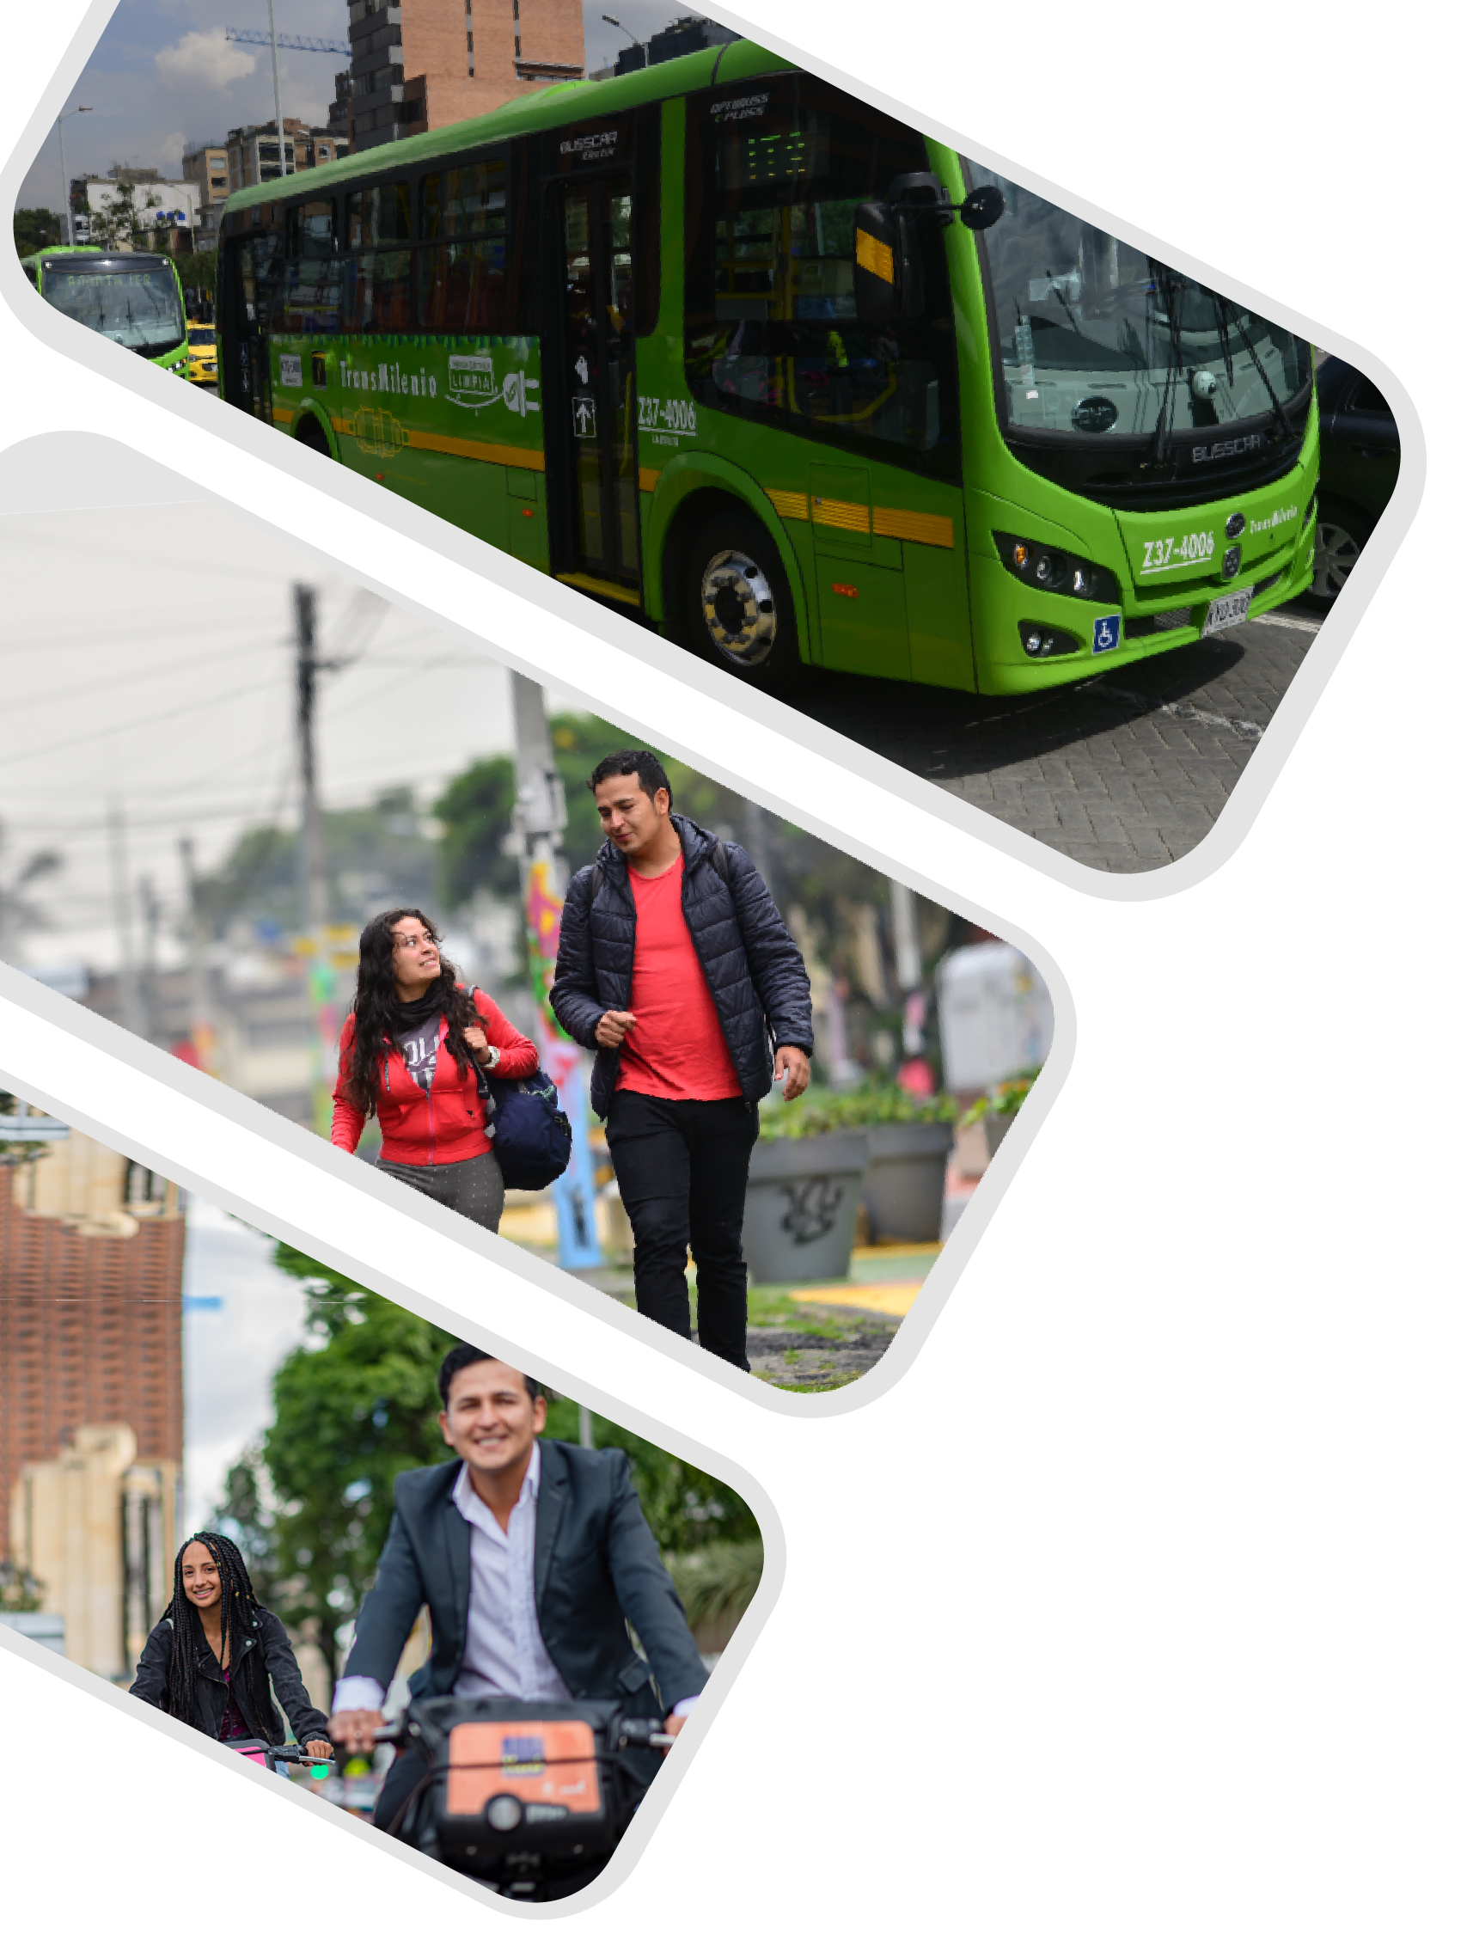
Objetivos
Pasar de una ciudad dependiente de buses y carros a un sistema multimodal de transporte público desde lo regional a lo local basado en una red de metro con 5 líneas alimentado por 2 regiotram y por 22 corredores y 7 cables y en lo local con el SITP
Fortalecer la institucionalidad de gobernanza regional para que construya, ejecute y opere el sistema de carga de logística y aéreo a partir de la ARM y región metropolitana
Consolidar una red de espacio público para la movilidad que tenga como eje principal al peatón desde el diseño de modos alternativos, aplicando el concepto de calles completas.
Contribuir a la construcción de un territorio inteligente, seguro y cuidador para mejorar la experiencia de viaje, los servicios para la ciudadanía y la competitividad de la Ciudad Región.
Consolidar un sistema de movilidad accesible y asequible

Slide 8
Estructura PMSS
Componente Estratégico
Metas Trazadoras
Aumentar viajes en Modos Sostenibles
Disminuir fatalidades
Menor tiempo de Viajes en Transporte público
Menores emisiones GEI asociadas a la movilidad
Menos gasto en transporte en hogares vulnerables
Mayor sostenibilidad fiscal del sistema de transporte
Escalas
Regional
Distrital
(Urbana y Rural)
Local
(Proximidad)
Objetivos
Estrategias
Articular el sistema de transporte público de pasajeros de Bogotá con las necesidades y los proyectos de movilidad de la Región para la gestión del sistema regional del transporte público de pasajeros.
Descarbonizar el Transporte Público de Pasajeros en Bogotá mediante la oferta multimodal de movilidad
Asequibilidad y sostenibilidad del Sistema de Transporte Público de pasajeros
Mejorar la experiencia de viaje en el transporte público mediante herramientas de planeación del viaje enfocadas en el usuario
Sistema multimodal de TPú masivo
Espacio Público para la Movilidad
Fortalecer el transporte público como sistema posibilitador de la proximidad urbana a través del SITP y su integración con la movilidad activa.
Racionalizar el uso del vehículo particular
Consolidar la Movilidad activa como eje articulador para el fomento de áreas de actividad de proximidad urbana.
Gobernanza para Logística y Transporte de Carga
Fortalecer el transporte y la logística de carga para el abastecimiento y competitividad de Bogotá y la región
Consolidar la red de logística de proximidad en la ciudad
Movilidad para un territorio inteligente, seguro y limpio
Fortalecer el enfoque sistema seguro en el Distrito para lograr la visión de cero muertes y lesiones graves en las vías
Construir una cultura de apropiación y participación ciudadana incidente hacia una movilidad equitativa y sostenible.
Desarrollar y consolidar un Sistema Inteligente de Transporte -SIT-
Definir e implementar mecanismos de gestión de la demanda
Incorporar el enfoque de género en la planeación y operación del transporte público de la ciudad
Implementar la Política de Cero y Bajas emisiones

Slide 9
Componente normativo y componente de ejecución
Estructura del PMSS
Componente Estratégico:
Artículos del decreto PMSS del componente estratégico
Regulaciones
Restricciones
Definición de condiciones
Estrategias
Objetivos
Definen líneas de acción para cumplimiento de los objetivos
Componente de ejecución: Programas y Proyectos
Línea general de ejecución de los proyectos para cumplir los objetivos y las metas estratégicas
Ejemplo:
Componente Estratégico:
Artículos del decreto PMSS del componente estratégico
Regulación de mínimos y máximos de estacionamientos privados
Estrategias
Objetivos
Racionalización del uso del vehículo particular e implementación de medidas de gestión de la demanda
Componente de ejecución: Programas y Proyectos
Programa: Sistema inteligente de estacionamientos
Proyecto: Régimen tarifario para estacionamiento en vía y fuera de vía
Componente Estratégico
Componente de Ejecución

Slide 10
Hitos Formulación PMSS
Revisión Alcaldesa
Cierre de la validación de la cadena de valor del Plan (Objetivo - Estrategia - Programa .- Proyecto
Revisión Documentos Técnicos de Soporte y Plan de Acción
Entidades Sector
Proceso de revisión y validación por parte de las entidades del sector movilidad.
Radicación SDJ
Radicación Decreto y anexos a Secretaría Jurídica Distrital
Mar 2
Mar 13
Junio 2023
Feb 27
Mar 8
Mayo 5
Entrega Documentos Técnicos de Soporte - Despacho SDM
Entrega del Documento Técnico de Soporte del Plan y sus anexos a la Secretaría de Movilidad
Control de Legalidad SDM-Dirección de Normatividad y Conceptos
Radicación a la Dirección de Normatividad y Conceptos para el control de Legalidad
Adopción Decreto Plan de Movilidad Sostenible y Segura
Proceso de adopción del PMSS vía decreto distrital

Slide 11
Gracias

